Slide 1
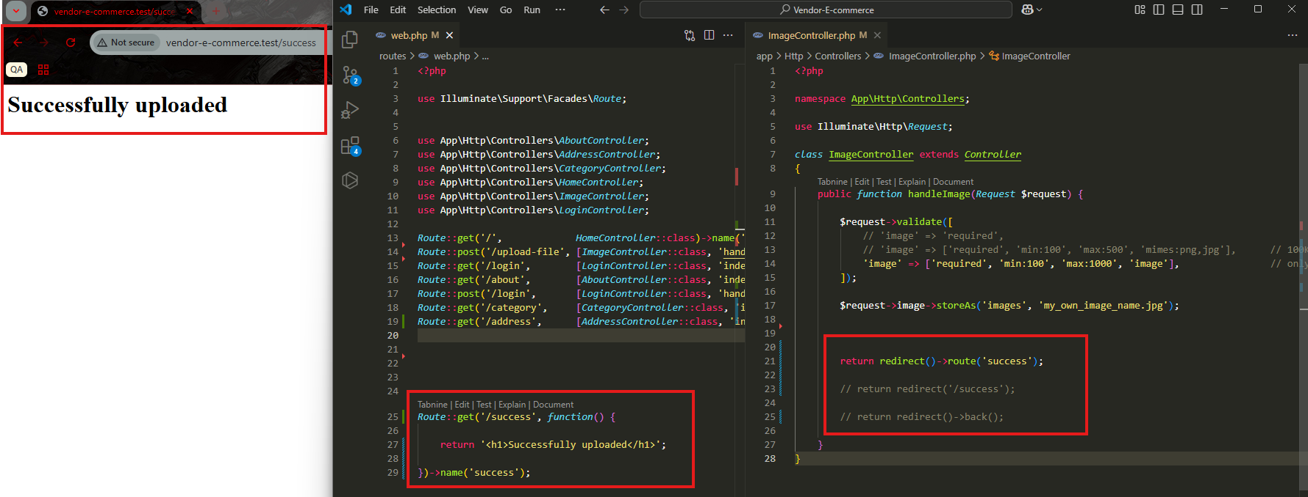
Bu dərs ŞƏKİL uğurla yüklədikdən sonra:
‘/success’ routurunu redirect() metodu ilə çağırasıyıq və ekrana ekrana mesaj yazdırasıyıq
‘/success’ routurunu route() metodu ilə çağırasıyıq və ekrana ekrana mesaj yazdırasıyıq. route() metodundan name() funksiyasının dəyəri yazılır.
back() metodundan istifadə edərək bir əvvəlki səhifəyə geri necə qayıdır onu görəcəyik.

Slide 2
.

Slide 3
.

Slide 4
.

